Slide 1
유해동물 감지 및 퇴치 중간발표
(O2A) 박주현 박지성 이원기

Slide 2
Index
01
프로젝트 계획
02
프로젝트 진행상황
03
프로젝트 변경사항

Slide 3
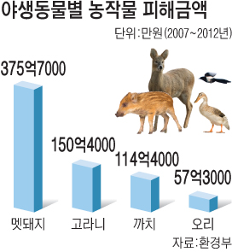
프로젝트 계획
농촌에서는 해마다 유해동물에 의한 농업 피해로 인해
골머리를 앓고 있다. 멧돼지, 고라니 와 같은 유해동물의 개체수는 급격히 증가하고 있고 산림, 농경지, 도심까지
서식지를 확장 시키고 있다
지금까지 이러한 유해동물을 처치하기 위해서
많은 장치들이 나왔지만, 이러한 퇴치 장치의 대부분은
레이더를 사용해 사람과 유해동물을 구분하지 못했다.
또한 몇몇 유해동물의 높은 지능으로 인해 기존의 퇴치장치의 단순한 퇴치동작을 학습하게 되어서 나중에는 효과적인 퇴치가 이루어지지 못한다.

Slide 4
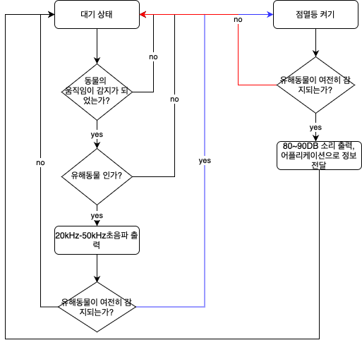
프로젝트 계획
동물이 감지되고, 퇴치방법은 왼쪽 그림과 같다. 약 3단계로 구상을 하고 있으며, 3단계가 지나도 유해동물이 그대로 남아있다면, 사용자의 핸드폰으로 현재 상태를 이미지로 보내주는 알람이 간다.
또한 기계의 오작동때문에 사람을 잘못 인식하는 오작동을 고려해서, 휴대폰으로 해당 기기의 전원을 on/off할 수 있게 제작한다.

Slide 5
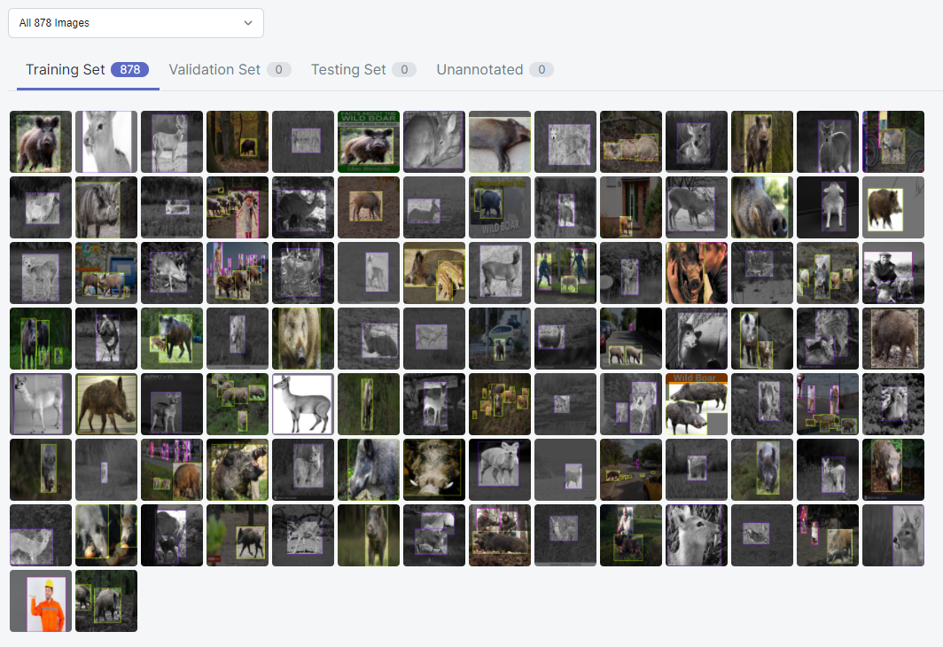
프로젝트 진행상황
Roboflow를 이용한 이미지 데이터 annotation

Slide 6
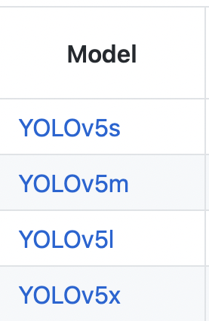
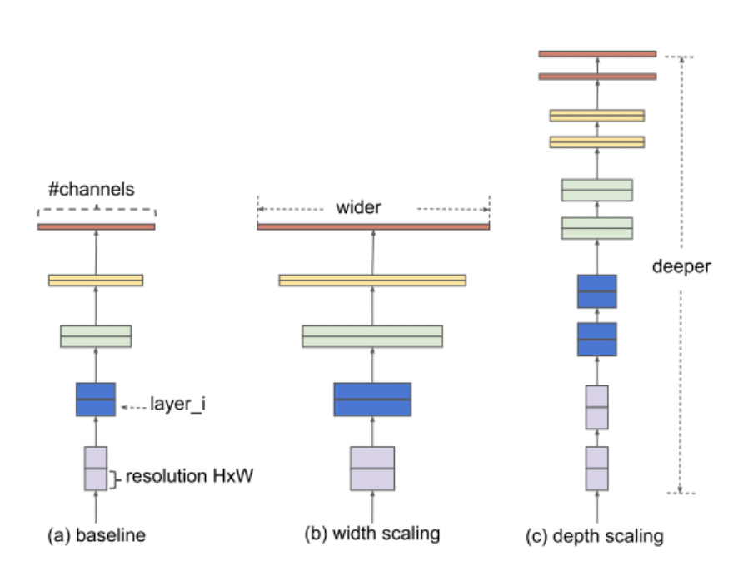
프로젝트 진행상황
Yolov5 제공 모델

Slide 7
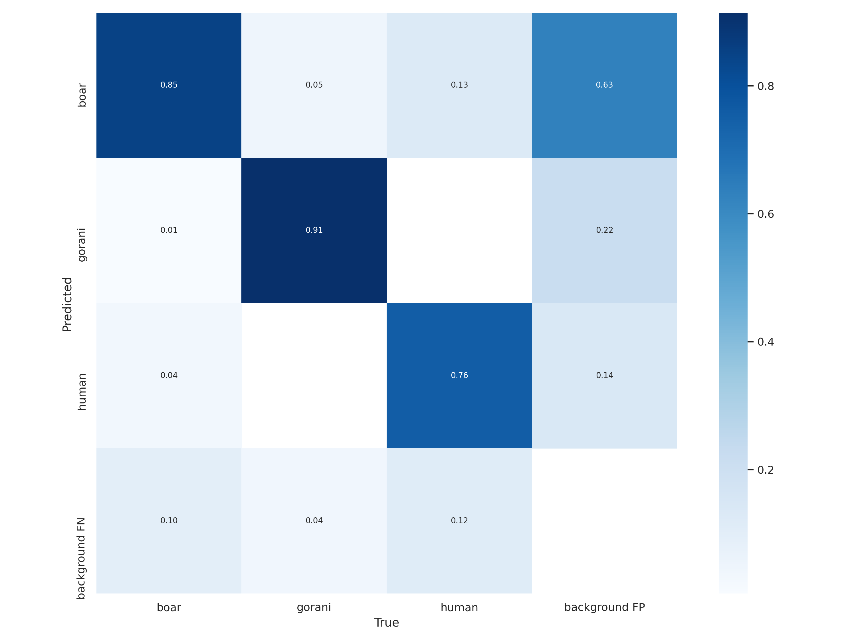
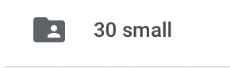
프로젝트 진행상황
YOLOV5를 사용해 다른 조건의 모델 3개 생성

Slide 8
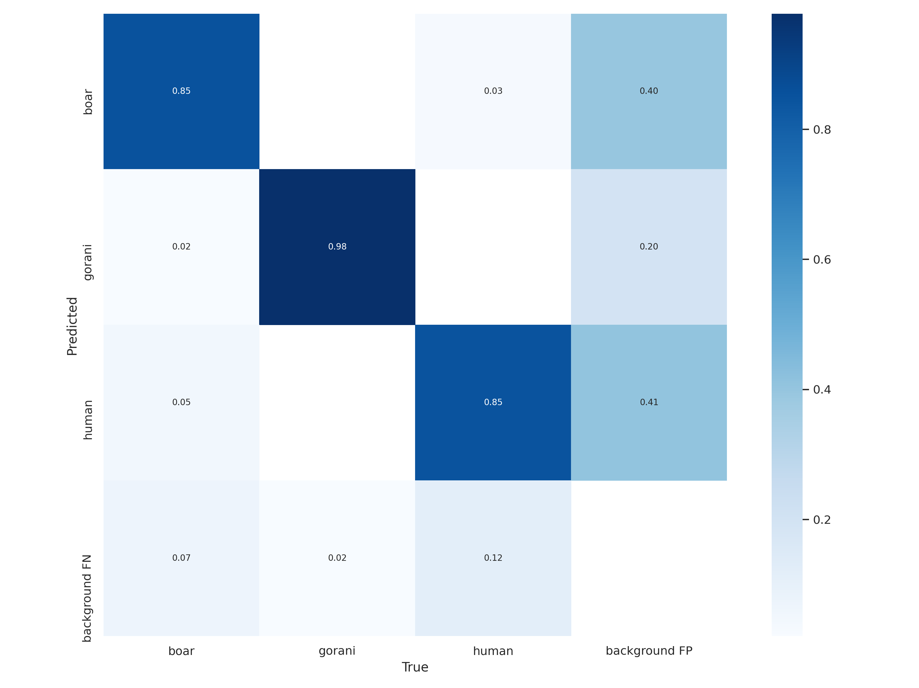
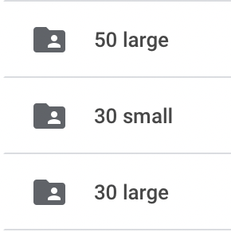
프로젝트 진행상황
YOLOV5를 사용해 다른 조건의 모델 3개 생성

Slide 9
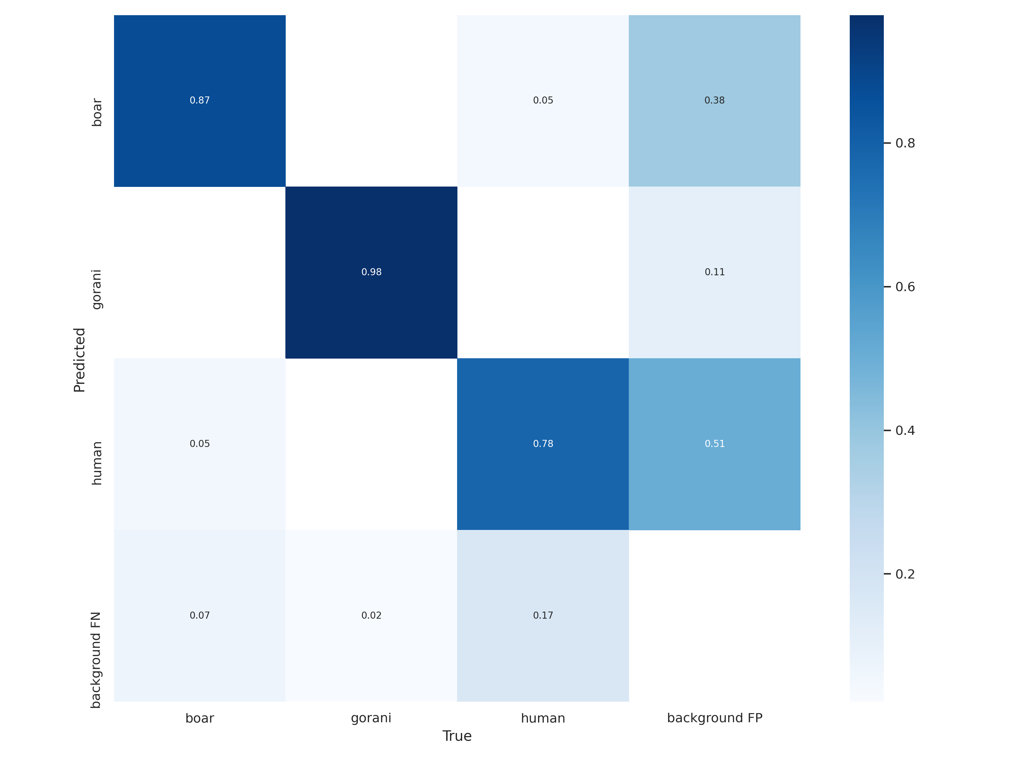
프로젝트 진행상황
현재까지 Epoch 50에 model 은 yolov5l가 최적, 모델 개선 필요

Slide 10
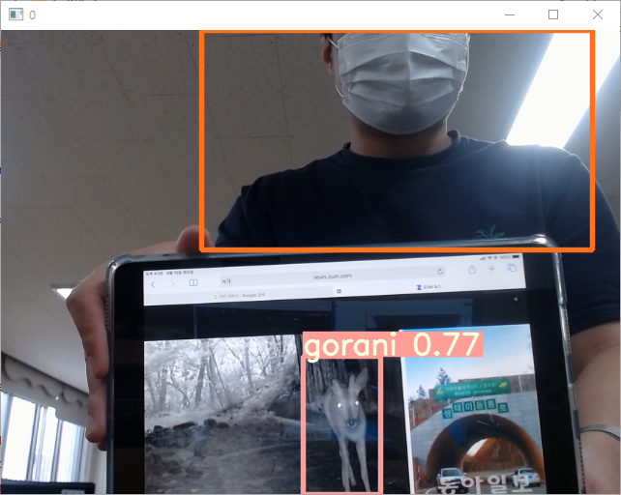
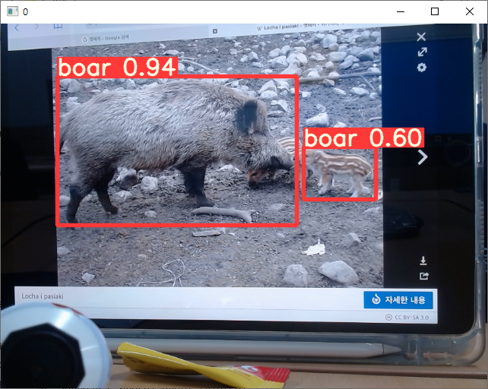
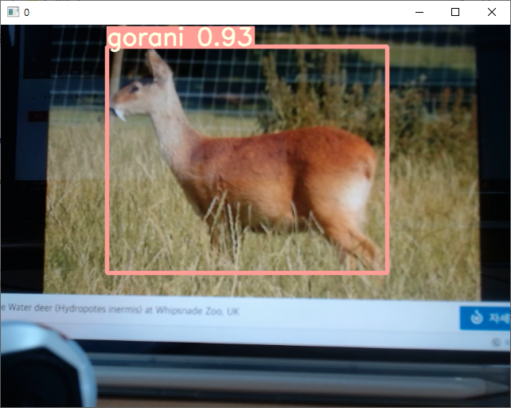
프로젝트 진행상황
웹캠을 사용해 객체 인식

Slide 11
프로젝트 변경사항
1. Jetson board tx2 -> raspberry pi 로 변경 -> 노트북 + 아두이노
Cuda 와 pytorch 버전 호환성 부족으로 힘들다 판단
Jetson board tx2의 Cuda 업그레이드가 불가
Raspberry pi에 가장 작은 모델 탑재후 웹캠 실행시, 25초당 1프레임 정도의 성능을 보여
주어 무의미하다 판단. 현재 가지고 있는 RAM 4GB 노트북으로 임의 변경함 -> 2~3초당
1프레임 정도 나옴
2. 적외선 카메라 -> 웹캠
기존 적외선 카메라를 사용 계획했지만, 시연이 불가능해 웹캠을
사용하기로 판단

Slide 12
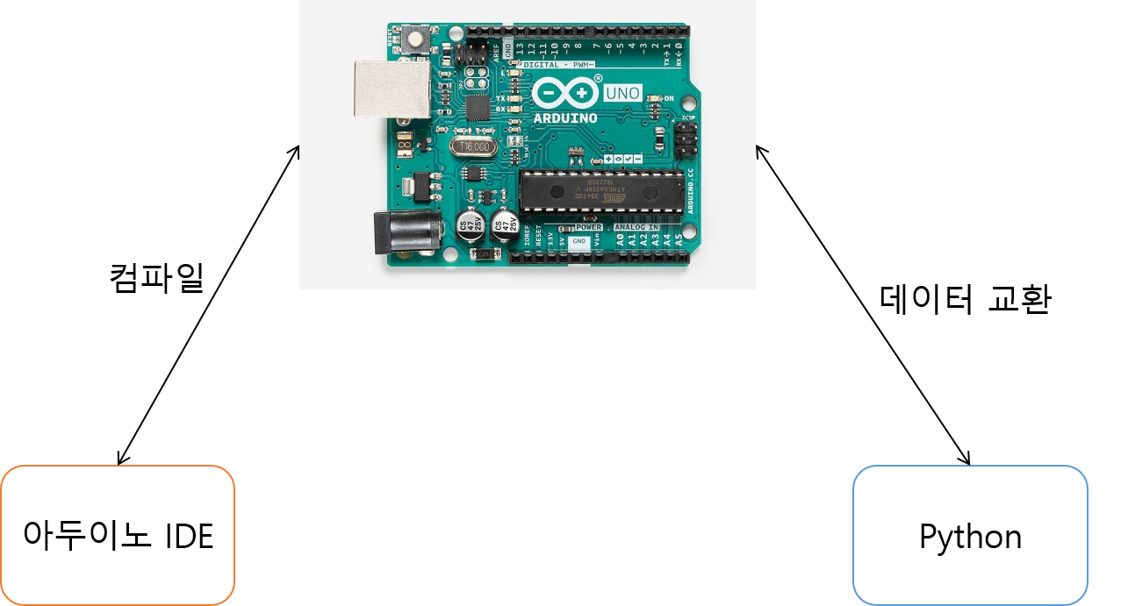
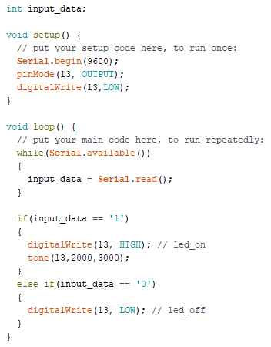
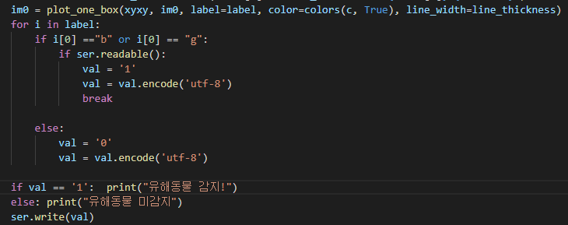
현재 구현 방법

Slide 13
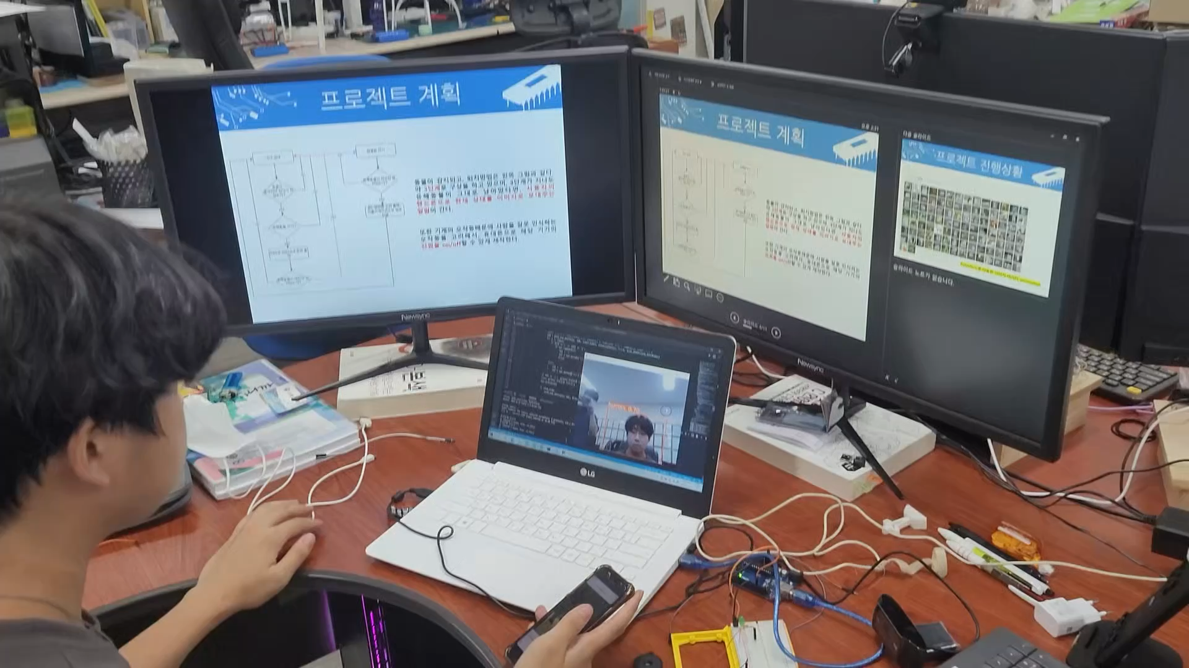
영상 자료

Slide 14

프로젝트 진행 자료 및 코드 드라이브 주소
https://drive.google.com/drive/folders/1hsYnlIF9SrhK5nbsostli3cAuYMtqlC0?usp=sharing

Slide 15
THANK YOU

